Slide 1
Биометрическая идентификация воров в сетях розничной торговли
Гремицкий И.С., БМТ1-31М

Slide 2
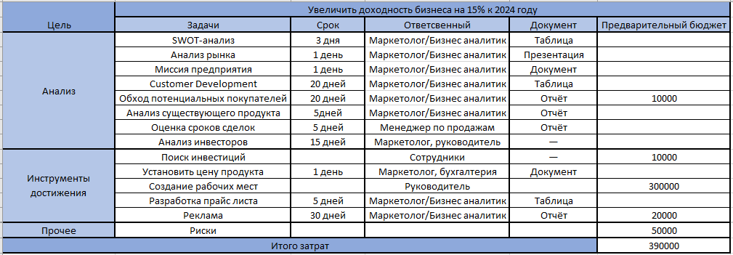
План маркетинга

Slide 3
Цена продукта Прайс лист
Цена = себестоимость + премия.
Себестоимость = оплата разработки + ЗП сотрудников + оплата технических средств на разработку
Цена = 20% * разработку + 10% * ЗП сотрудников * 6 + 5% * (технические средства) + + 10% * премия
Наименование | Стоимость, рубли
Биометрическая система | 402.250
Сопровождение | 150.000
Видеонаблюдение | Договорная

Slide 4
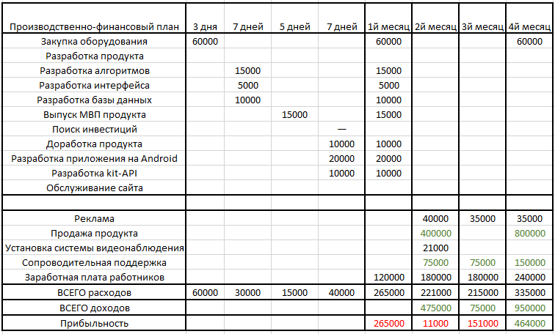
Производственный и финансовый план
Наименование | Стоимость, рубли
Биометрическая система | 402.250
Сопровождение | 150.000
Видеонаблюдение | Договорная

